Slide 1
云计算基础
答辩人
吴俚达 2016329621047
葛华盛 2016329621039
叶凯凯 2016339910033
答辩人
叶凯凯
指导老师
沈炜
组员

Slide 2
CONTENTS
目录
1
选题背景和要求
03
2
主要使用的技术/库
06
3
程序说明和分析
09
4
最终实现的结果
12
5
分析与评价
25

Slide 3
1
选题背景和要求

Slide 4
选题背景和要求
第 4 页
云计算基础★★★★
- 虚拟化是云计算的基础，虚拟化基础之上的自动化，才能够使这个基础真正实际运行起来。
- 现在请你用python来实现这个自动化，利用PyVIx和PySphere来操作ESXi虚拟机，实现复制、克隆、开机等一系列管理的自动化。
- 既然要能够实现管理，当然需要一个管理界面，这个UI如何实现，你可以用你拿手的任何语言。
- 希望你能够成为云计算的开发人员。

Slide 5
小组分工
第 5 页
Part1：ESXi服务端后台类的编写，包括初始化、建立连接和实现虚拟机的创建和删除。（吴俚达）
Part2：ESXi虚拟机类的编写，包括初始化、开机关机重启、快照的创建删除回滚查询操作等功能。（叶凯凯）
Part3：用argparse库将程序转换成命令行解析程序，实现通过命令行参数的组合来控制程序的运行，同时可以产生帮助信息。（葛华盛）
Part4：PPT制作（叶凯凯） 、文档制作（吴俚达）

Slide 6
2
主要使用的技术/库

Slide 7
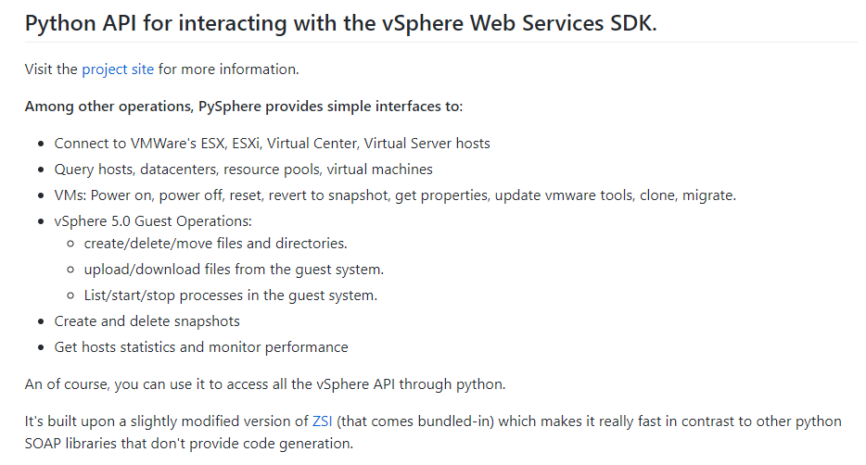
PySphere
主要使用的技术/库
第 7 页

Slide 8
argparse python标准库模块argparse用于解析命令行参数，编写用户友好的命令行界面，该模块还会自动生成帮助信息，并在所给参数无效时报错。 举一个小例子，在Linux系统中，我们常用到 ls 这个命令，默认情况下 ls 会显示当前目录的所有文件或文件夹名称，但是当我们想要获得更多信息，如文件的权限、建立时间等，就需要在 ls 命令后加上 -all 或其他被允许的指令，因此对 ls 这个命令而言，假设我们想改变程序的行为，显示每个文件的更多信息，而不是只显示文件名。 在这种情况下，-all 被称为可选参数。同样的， ls 还具有 -h 这个可以选择的参数，这表示打开帮助文本。 这非常有用，你可以遇到一个你以前从未使用过的程序，并且可以简单地通过阅读帮助文本来弄清楚它是如何工作的。
主要使用的技术/库
第 8 页

Slide 9
3
程序分析和说明

Slide 10
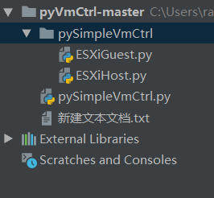
程序分析和说明
第 10 页
程序结构

Slide 11
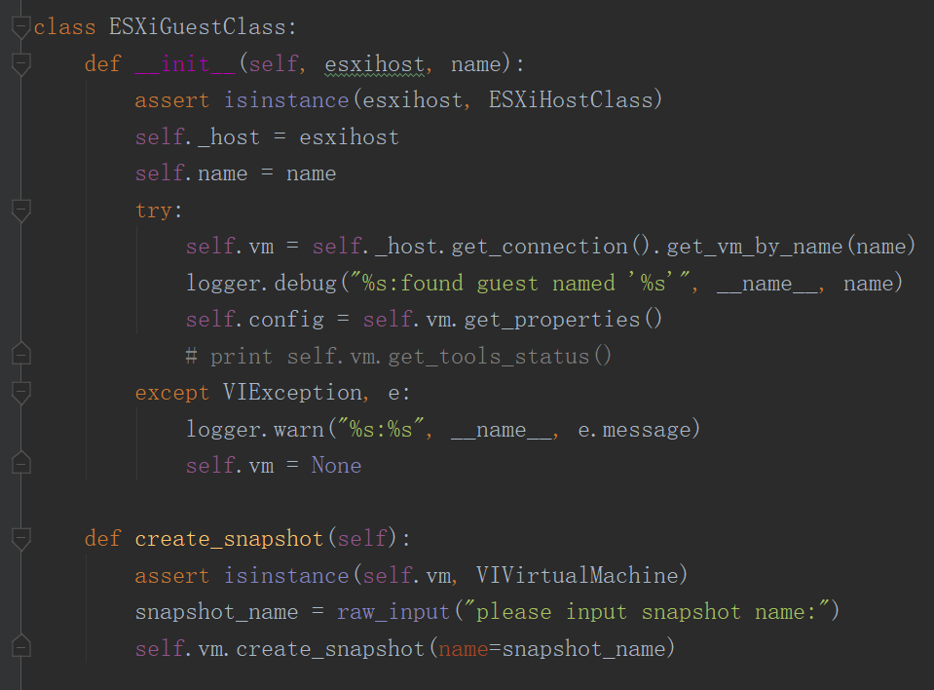
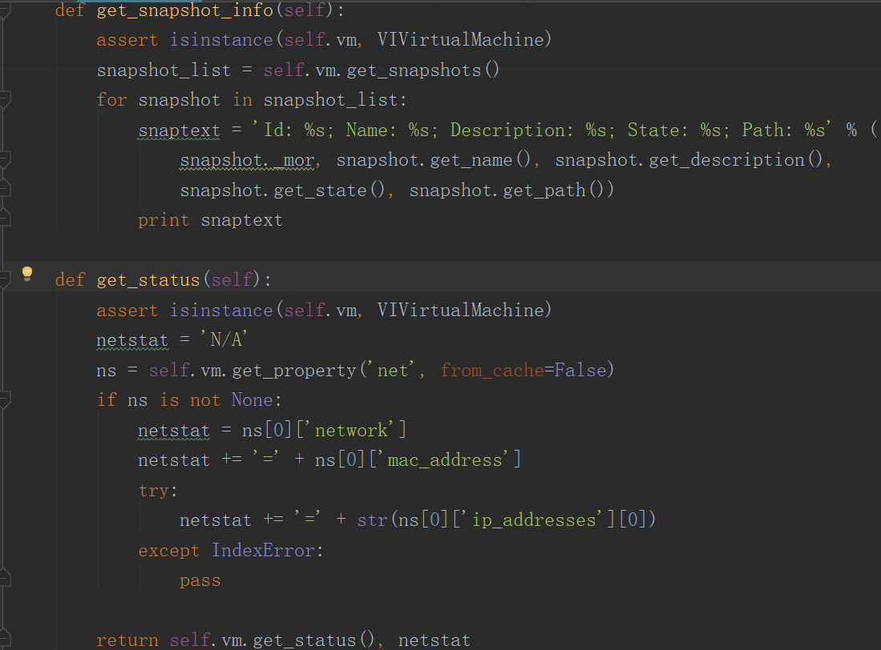
代码分析和说明
第 11 页

Slide 12
4
最终实现的结果

Slide 13
最终实现的结果
第 13 页
目前的程序基于命令行运行，以组合命令的形式实现了对基于
ESXi的VM虚拟机的一些自动化管理操作，比如虚拟机的创建、删除、
开机、关机、重启、查询和虚拟机快照的创建、删除、回滚、查询
等，同时支持对命令的帮助功能。可实现在局域网间控制。

Slide 14
最终实现的结果
第 14 页
Example
show list-host and list-guest
python ./pySimpleVmCtrl.py -H 192.168.221.128 -U root -P yekaikai,./123 -A list-host -A list-guest
turn on/off/reboot guest
python ./pySimpleVmCtrl.py -H 192.168.221.128 -U root -P yekaikai,./123 -A on -g test-01
python ./pySimpleVmCtrl.py -H 192.168.221.128 -U root -P yekaikai,./123 -A off -g test-01
python ./pySimpleVmCtrl.py -H 192.168.221.128 -U root -P yekaikai,./123 -A reboot -g test-01

Slide 15
最终实现的结果
第 15 页
create guest
python ./pySimpleVmCtrl.py -H 192.168.221.128 -U root -P yekaikai,./123 -A create --disk 10 --store "[datastore1]" --cpu 1 --mem 2048 --net LAN -g test-02
get_snapshot_info
python ./pySimpleVmCtrl.py -H 192.168.221.128 -U root -P yekaikai,./123 -A get_snapshot_info -g test-01
create_snapshot
python ./pySimpleVmCtrl.py -H 192.168.221.128 -U root -P yekaikai,./123 -A create_snapshot -g test-01
revert_to_snapshot
python ./pySimpleVmCtrl.py -H 192.168.221.128 -U root -P yekaikai,./123 -A revert_to_snapshot -g test-01

Slide 16
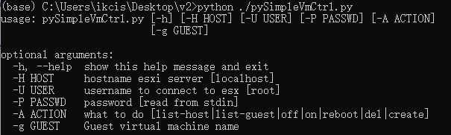
最终实现的结果
第 16 页
运行截图
Usage&Argument

Slide 17
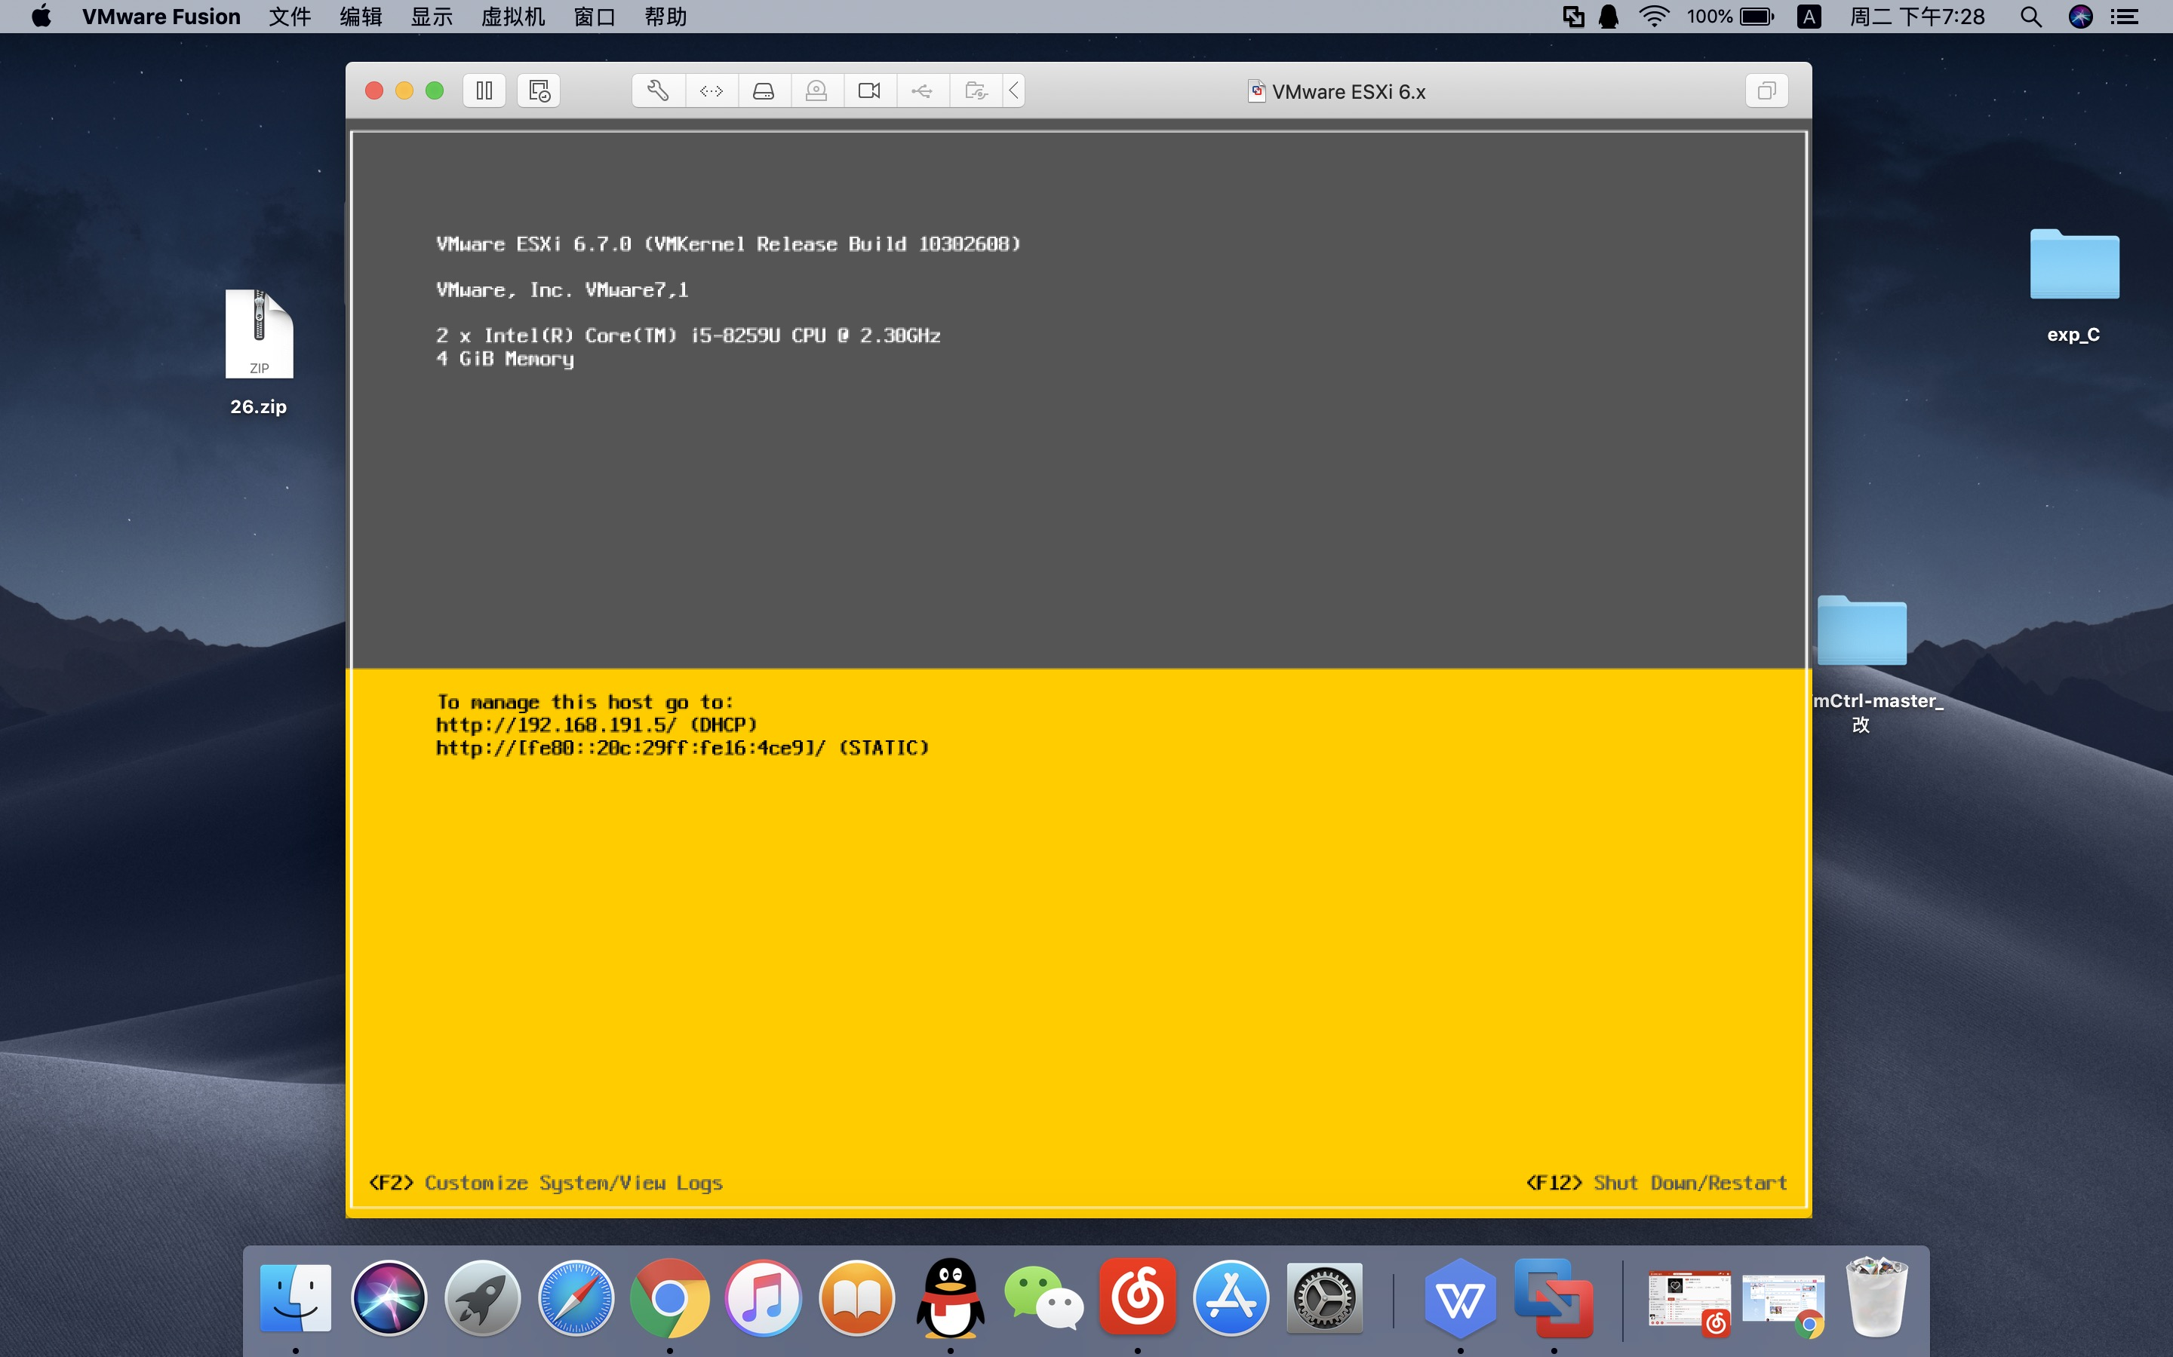
局域网控制
第 17 页
服务器配置查看

Slide 18
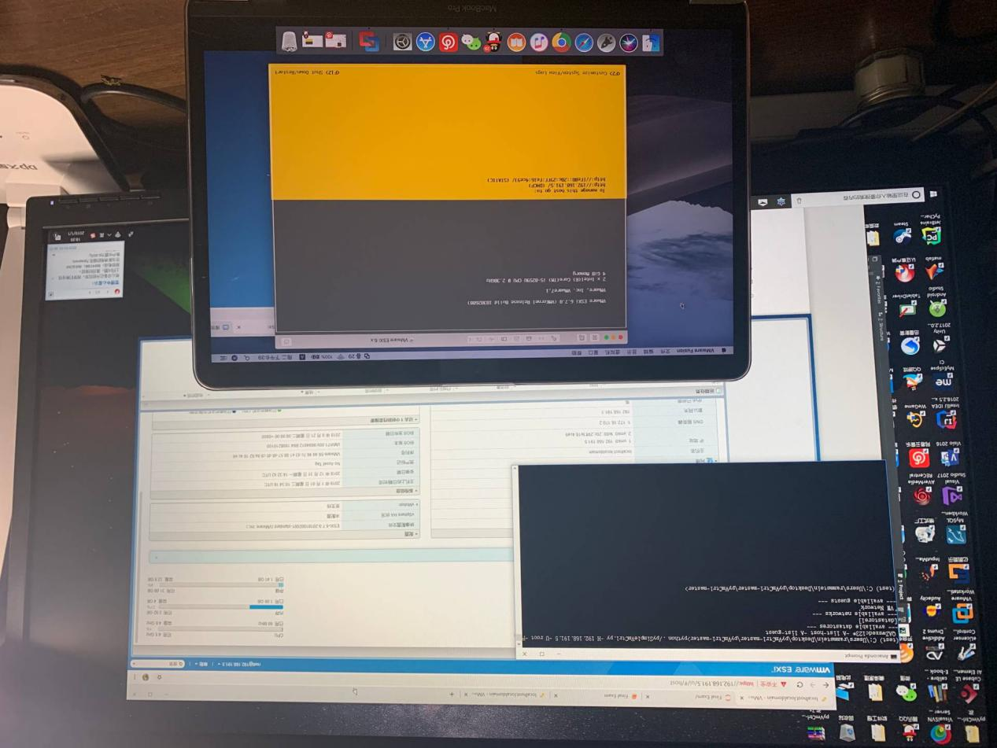
局域网控制
第 18 页

Slide 19
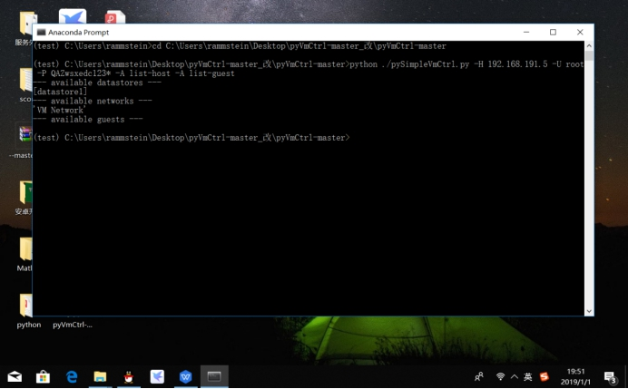
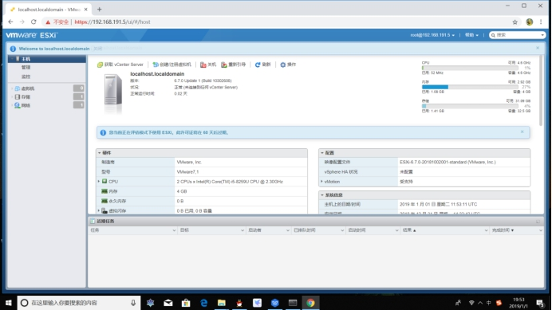
局域网控制
第 19 页
win端远程连接服务器
用浏览器访问服务器https://192.168.191.5

Slide 20
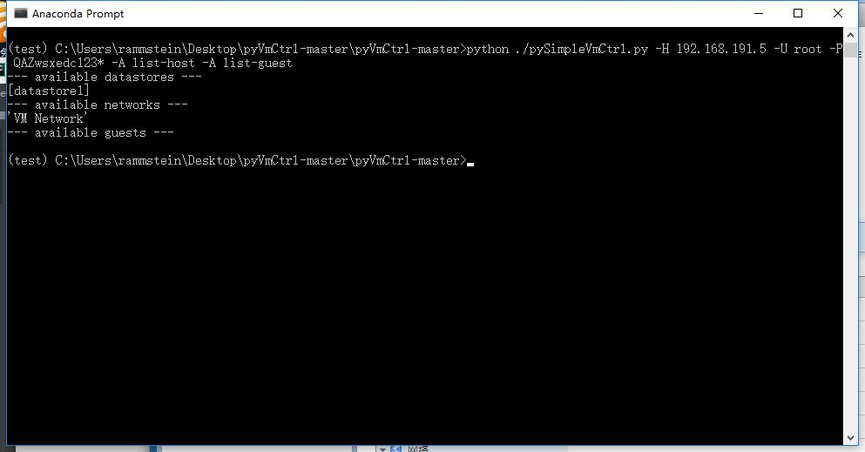
举例测试
第 20 页
show list-host and list-guest python ./pySimpleVmCtrl.py -H 192.168.221.128 -U root -P yekaikai,./123 -A list-host -A list-guest

Slide 21
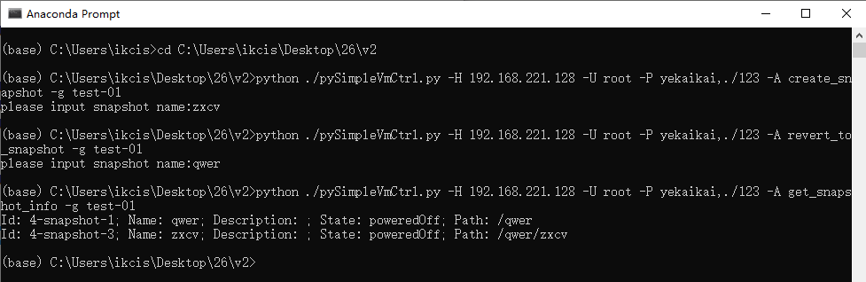
举例测试
第 21 页
get_snapshot_info python ./pySimpleVmCtrl.py -H 192.168.221.128 -U root -P yekaikai,./123 -A get_snapshot_info -g test-01

Slide 22
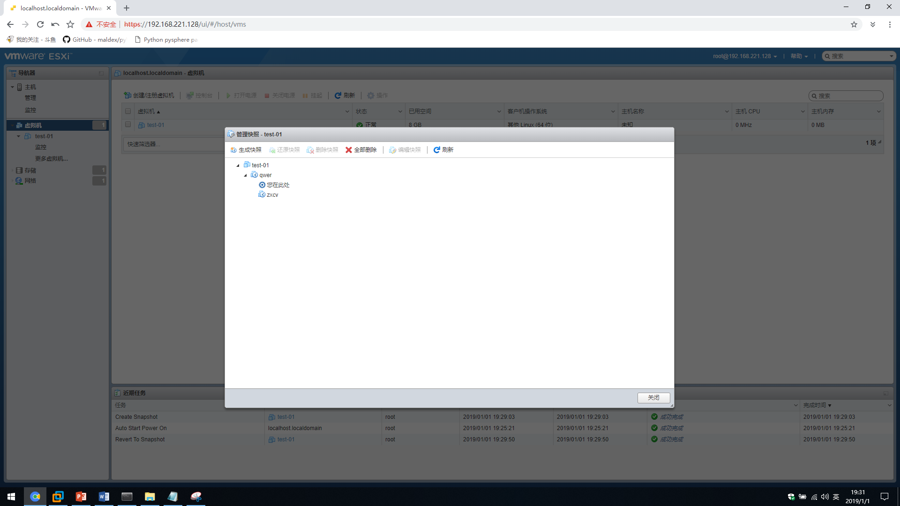
举例测试
第 22 页

Slide 23
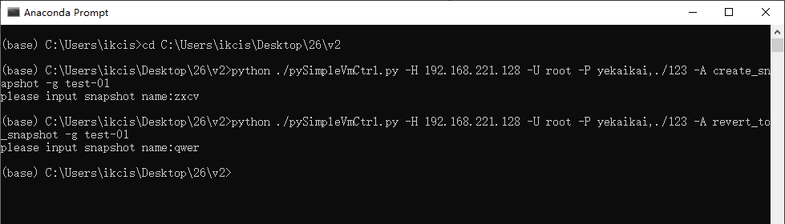
举例测试
第 23 页
revert_to_snapshot python ./pySimpleVmCtrl.py -H 192.168.221.128 -U root -P yekaikai,./123 -A revert_to_snapshot -g test-01

Slide 24
举例测试
第 24 页
与Web后台界面信息相同，验证。

Slide 25
5
分析与评价

Slide 26
分析与评价
第 26 页
1、PySphere库提供了很多针对虚拟机操作的方法，需要仔细查阅官方说明文档，并在程序中正确调用这些方法并且捕获在调用过程中可能抛出的异常。
2、 程序的难点在于ESXi服务端后台类的编写，因为对于ESXiHostClass，在PySphere细分了很多调用方法且要通过SSL进行连接访问。
3、 命令行对参数的控制更加浅显易懂，但设计成脚本的形式可能更方便。
4、没有完成的功能：虚拟机克隆、图形化界面

